Slide 1


ASP.NET Core 3.x 构建 RESTful API
杨旭，微软MVP

Slide 2
40. HATEOAS

Slide 3
HATEOAS Hypermedia as the Engine of Application State
HATEOAS 是 REST 架构风格中最复杂的约束，也是构建成熟 REST 服务的核心。它的重要性在于打破了客户端和服务器之间严格的契约，使得客户端可以更加智能和自适应，而 REST 服务本身的演化和更新也变得更加容易。
有助于可进化性和自我描述性。
超媒体驱动如何消费和使用API

Slide 4
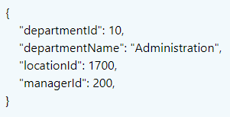
例子
客户端更多的需要了解API内在逻辑
如果API发生了一点变化(添加了额外的规则, 改变规则)都会破坏API的消费者.
API无法独立于消费它的应用进行进化.

Slide 5

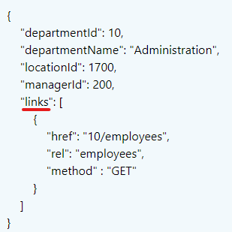
支持HATEOAS
我们可以给响应添加一个额外的属性 links，而客户端程序只需要检查这些链接即可

Slide 6
Roy Fielding
如果在部署的时候客户端把它们的控制都嵌入到了设计中, 那么它们就无法获得可进化性, 控制必须可以实时的被发现. 这就是超媒体能做到的.

Slide 7
HTTP协议还是很支持HATEOAS的
那么怎么展示这些link呢?
JSON和XML并没有如何展示link的概念. 但是HTML却知道, anchor元素:
<a href="uri" rel="type" type="media type">
href 包含了URI
rel 则描述了link和资源的是什么关系
type 是可选的, 它表示了媒体的类型

Slide 8
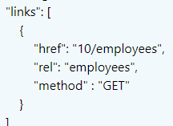
HTTP协议还是很支持HATEOAS的
method: 定义了需要使用的方法
rel: 表明了动作的关系类型
href: 包含了执行这个动作所包含的URI.

Slide 9

再见
公众号：草根专栏

